Slide 1
Connettere più LAN in modo sicuro con IPsec
Prof. Francesco Bergadano
Dipartimento di Informatica
Università di Torino

Slide 2
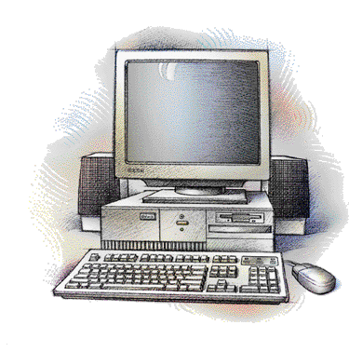
Sicurezza Rete Locale (LAN)
da LAN
Rete
insicura
da Wan

Slide 3
Sicurezza Reti Locali (LANs)
Internet

Slide 4
Sicurezza Reti Locali (LANs)
Internet
Traffico ‘interno’

Slide 5
Obiettivi
Avere la stessa sicurezza che avremmo con un un’unica rete locale
Permettere anche traffico da e verso reti esterne, se necessario attraverso un Firewall
Non introdurre ritardi significativi
Non richiedere operazioni di riconfigurazione agli utenti (trasparenza)

Slide 6
Una buona soluzione:
VPN (Virtual Private Network)
Esempio: IPsec (IP level security)
Schema generale descritto in RFC 1825 - “Security Architecture for the Internet Protocol”

Slide 7
IPsec - idea fondamentale
La PDU (Protocol Data Unit) trasportata dal pacchetto IP è cifrata e/o autenticata, e all’header IP vengono aggiunte informazioni che permettono al ricevente autorizzato di decifrare e/o di verificare l’autenticità e l’integrità del messaggio
header Link
header IP
header IPsec
PDU cifrata
header Link
header IP
header IPsec
PDU autenticata

Slide 8
Conseguenze
I router vedono indirizzo mittente e destinatario così come appaiono nell’header IP
I router non vedono la PDU se cifrata
I router non possono modificare i messaggi senza che ciò sia visibile per il ricevente se la PDU è autenticata

Slide 9
Altre conseguenze
Le reti aziendali sono protette da intercettazioni e modifiche su Internet
Cifratura e autenticazione vengono gestite solo sulle LAN sorgente e destinazione
IPsec non protegge da attacchi all’interno delle LAN private e dai rischi di sicurezza legati a servizi offerti verso l’esterno (per i quali non vi è cifratura/autenticazione a livello IP).

Slide 10
Problemi
Come mascherare anche il traffico (nascondere indirizzi mittente e destinatario)?
Come proteggersi da sniffing/spoofing all’interno delle LAN private?

Slide 11
IPsec
Trasport mode (cifratura e autenticazione su computer mittente e destinatario)
Tunnel mode (cifratura e autenticazione su firewall o su router)

Slide 12
Transport/Tunnel mode
Internet

Slide 13
Transport mode
Internet

Slide 14
Tunnel mode
Internet

Slide 15
Transport mode
Protegge da sniffing/spoofing su rete locale
Rende visibile su Internet gli indirizzi mittente e destinatario
Richiede una speciale configurazione del computer utente (non trasparente)
Necessario per traffico da postazione mobile

Slide 16
Soluzione mista per postazione mobile
provider
Internet

Slide 17
Tunnel mode
Non protegge da sniffing/spoofing su rete locale
Nasconde gli indirizzi dei singoli computer mittente e destinatario, non nasconde gli indirizzi della rete mittente e destinazione
E’ trasparente all’utente singolo
Veloce, prodotti affidabili per rouuter/firewall

Slide 18
Tunnel mode
Non protegge da sniffing/spoofing su rete locale
Nasconde gli indirizzi dei singoli computer mittente e destinatario, non nasconde gli indirizzi della rete mittente e destinazione
E’ trasparente all’utente singolo
Veloce, prodotti affidabili per rouuter/firewall

Slide 19
Servizi IPsec
Autenticazione (AH -Authentication Header - RFC 1826)
Cifratura (ESP - Encapsulating Security Payload - RFC 1827)
Cifratura e autenticazione sono simmetriche

Slide 20
AH - Authentication Header
Serve per autenticare il traffico IP, normalmente tra due LAN private, per evitare modifiche e falsificazioni
header Link
header IP
AH
PDU autenticata

Slide 21
AH - Authentication Header
Serve per autenticare il traffico IP, normalmente tra due LAN private, per evitare modifiche e falsificazioni
Next Header (8)
Length (8)
Reserved (16)
SPI (32)
Data (N*32)
header Link
header IP
AH
PDU autenticata

Slide 22
AH - Authentication Header
Identifica il protocollo di livello superiore in IPv4, il next header in IPv6
Next Header (8)
Length (8)
Reserved (16)
SPI (32)
Data (N*32)
header Link
header IP
AH
PDU autenticata

Slide 23
AH - Authentication Header
Utile perché la lunghezza di Data varia a seconda dello SPI
Next Header (8)
Length (8)
Reserved (16)
SPI (32)
Data (N*32)
header Link
header IP
AH
PDU autenticata

Slide 24
AH - Authentication Header
Security parameters index: identifica un indice dell’algoritmo e delle chiavi crittografiche
Next Header (8)
Length (8)
Reserved (16)
SPI (32)
Data (N*32)
header Link
header IP
AH
PDU autenticata

Slide 25
AH - Authentication Header
Codici di autenticazione (MAC) riferiti a tutto il pacchetto, ma dove i campi variabili (TTL, checksum) sono uguali a 0
Next Header (8)
Length (8)
Reserved (16)
SPI (32)
Data (N*32)
header Link
header IP
AH
PDU autenticata

Slide 26
AH - Authentication Header
L’authentication header non serve per evitare intercettazioni e non permette di nascondere gli specifici indirizzi IP di mittente e destinatario.
Next header
Data length
Reserved
Security parameters index (SPI)
Sequence number
Data/ICV: Integrity Check Value (MAC)

Slide 27
ESP - Encapsulating Security Payload
Serve per cifrare il traffico IP, normalmente tra due LAN private, per evitare intercettazioni
header Link
header IP
ESP (con PDU cifrata)

Slide 28
ESP - Encapsulating Security Payload
Transport mode
In chiaro
Cifrato
SPI (32)
PDU cifrata, Next Header e autenticazione
header Link
header IP
ESP (con PDU cifrata)

Slide 29
ESP - Encapsulating Security Payload
Tunnel mode
In chiaro
Cifrato
SPI (32)
header IP ‘encapsulated’
PDU, NH, auth
header Link
header IP
ESP (con PDU cifrata)

Slide 30
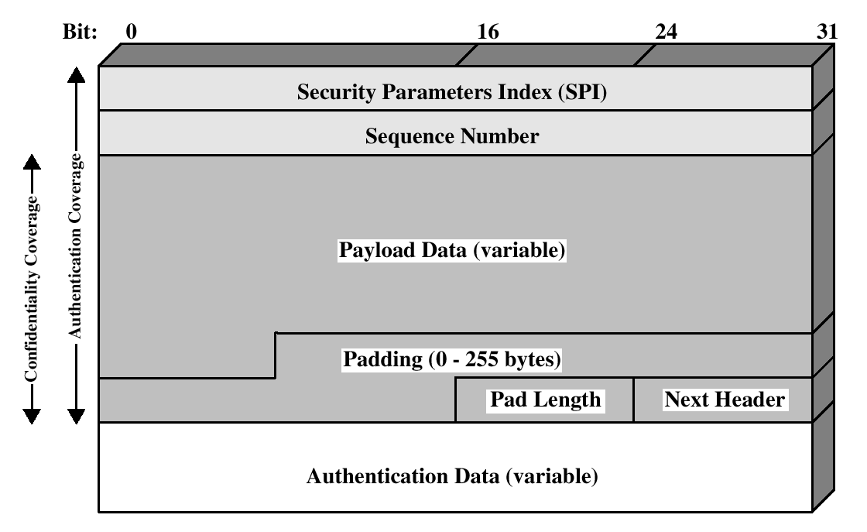
ESP - Encapsulating Security Payload

Slide 31
AH + ESP
E’ possibile cifrare e autenticare
header Link
header IP
AH
ESP

Slide 32
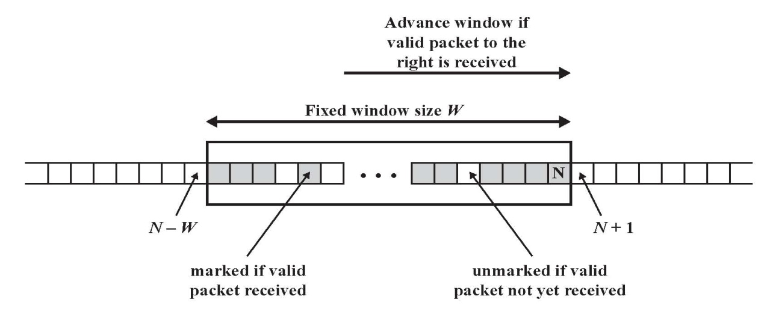
IPsec anti-replay

Slide 33
IPsec “annidate”
Internet

Slide 34
IPsec
Domanda: Come si determinano chiavi e algoritmo crittografico?
Risposta: Usando le SPI, l’indirizzo IP mittente e destinatario, e una tabella di associazione presente sulle macchine di mittente e ricevente

Slide 35
IPsec
Domanda: Come si installa la tabella di associazione e come si inizializzano le chiavi?
Risposta: A mano, durante l’installazione del prodotto Ipsec selezionato. Alcuni prodotti prevedono scambio di chiavi con tecniche asimmetriche, raramente usato.

Slide 36
IPsec
Domanda: Che algoritmi di cifratura e autenticazione vengono usati?
Risposta: Algoritmi convenzionali (simmetrici) perché il procedimento deve essere efficiente

Slide 37
IPsec: una buona soluzione
Internet

Slide 38
Conclusione - IPsec permette di:
Avere la stessa sicurezza che avremmo con un un’unica rete locale
Permettere anche traffico da e verso reti esterne, se necessario attraverso un Firewall
Non introdurre ritardi significativi
Non richiedere operazioni di riconfigurazione agli utenti (trasparenza) se intallato in tunnel mode

